Slide 1
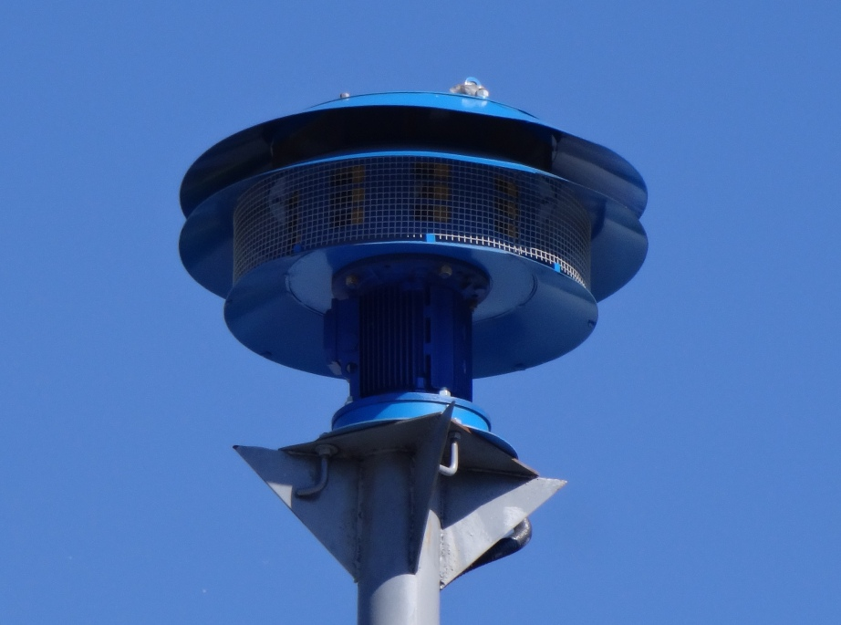
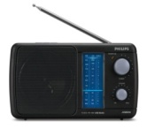
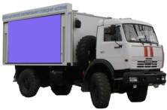
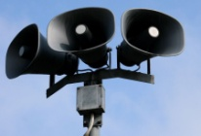
ДЕЙСТВИЯ НАСЕЛЕНИЯ ПРИ ВОЗНИКНОВЕНИИ ЧРЕЗВЫЧАЙНЫХ СИТУАЦИЙ
ЕСЛИ ВЫ УСЛЫШАЛИ ЗВУКИ СИРЕНЫ – ЭТО СИГНАЛ
«ВНИМАНИЕ ВСЕМ!»
ВАЖНО ВЫПОЛНИТЬ СЛЕДУЮЩИЕ ДЕЙСТВИЯ!
Включите приёмники проводного, беспроводного вещания, радиовещания и телевидения, проверьте СМС сообщения.
Прослушайте официальную информацию о ЧС и мерах собственной безопасности.
Действуйте в соответствии с полученными инструкциями.
Оповестите соседей, родственников и знакомых.
В целях получения дополнительной инструкции, держите приёмники включёнными.
СПОСОБЫ ОПОВЕЩЕНИЯ:.
Радио
Телевизор
Автомобиль оповещения
Телефон
Рупор
Телефоны: Единая служба спасения – 112, Служба экстренного реагирования – 26-18-26

